Slide 1
Prénom : __________________
Date : ____________________
CM2
Evaluation de Maths 4
Appréciation
Soin, présentation
Signature des parents
g c f b
1
Entoure les fractions plus grandes que 1.
2
Indique les fractions correspondant aux lettres.
a =
b =
c =
d =
3
Décompose les fractions en partie entière et partie fractionnaire
numération
4
Écris une seule fraction égale à chaque somme.
5
Écris chaque somme sous la forme d’une seule fraction décimale.
=
=
=
6
Écris le nombre décimal égal à chaque somme.
=
=
=
7
Écris le nombre décimal égal à chaque fraction
=
=
=
=

Slide 2
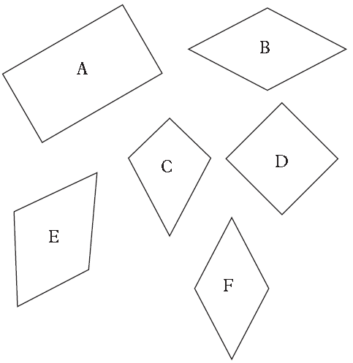
8
Écris chaque nombre décimal sous la forme d’une seule fraction décimale
numération
=
=
=
=
=
=
=
=
9
Pose ces divisions
Calcul
10
Complète les égalités
Mesures
11
Parmi ces quadrilatères, fais la liste des rectangles et la liste des losanges
rectangles
losanges
Géométrie
12
Chaque figure représente les deux diagonales d’un quadrilatère. Dis pour chacun s’il s’agit d’un carré, d’un losange ou d’un rectangle.

